Slide 1
난수Quiz만들기
사영민 노형준 이광조 홍순익

Slide 2
Client
- 문제 개수 설정하기
문제 출력 및 답 입력하기
문제의 답 출력하기

Slide 3
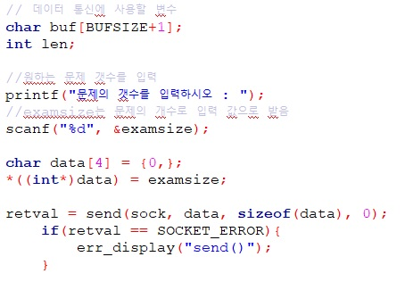

1. 문제의 개수 출력하기

Slide 4
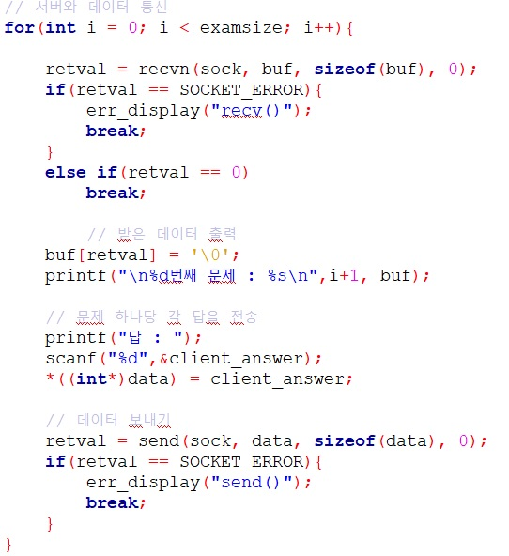

2. 문제출력 및 답 입력하기

Slide 5
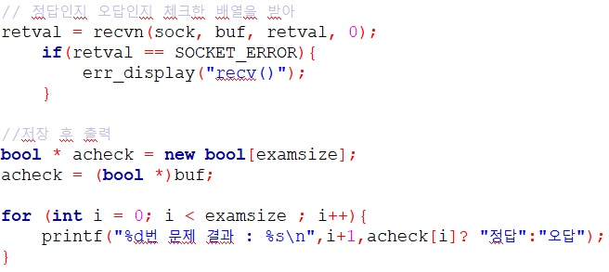
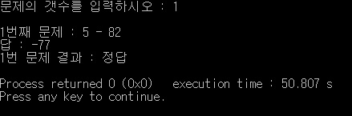
3. 문제의 답 출력하기

Slide 6
Server
Class 생성하기
문자열 확인하기

Slide 7
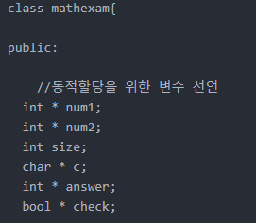
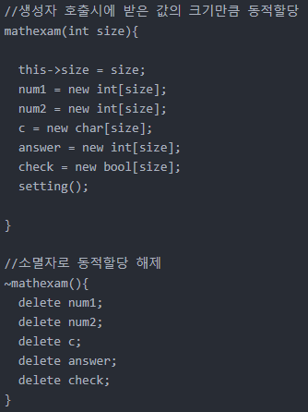
Class 생성하기
문제를 생성하여 풀고 정답을 확인하는 Quiz프로그램을 만들기 위해 클래스를 생성하기
= 클래스에는 서버에서 문제를 출제하여 클라이언트에 보여주고 정오를 판단하여 출력하기 위해 필요한 변수들을 설정한다 클래스의 이름은 mathexam 로 설정하였음
2. 동적 할당을 위해 필요한 변수를 선언한다 = 필요한 변수는 문제 데이터를 담을 변수, 사칙연산 기호데이 터를 담을 변수, 답을 받아 저장할 변수,
답의 오답 유무를 알기 위해 체크하는 변수를 선언한다
3. 사용자에게 출제할 문제의 개수를 입력받는다
= 생성자로 객체를 초기화 하고 입력받은 크기만큼 할당
소멸자로 할당이 끝나면 메모리를 반환한다

Slide 8
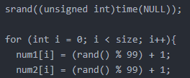

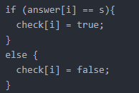
Class 생성하기
4. rand( ) 함수를 이용하여 난수 문제를 출력한다
= 이 때 난수의 범위는 99까지로 제한하여 출력한다
rand( )? = 예측할 수 없는 일정한 난수를 생성
srand( )? = rand( )함수와 다르게 시간값을 매개로
초기화하면 불규칙적인 난수가 생성된다
5. 서버에서 클라이언트로 답을 받고 보낼 수 있도록
변수를 담을 수 있는 함수를 선언한다
6. 클라이언트에서 답을 받아 서버로 넘어오면 답의 정오를 판단하여 다시 클라이언트로 보내준다
= 클라이언트에서 입력한 답이 정답이면 true를 반환하고 오답이면 false를 반환하여 정오표를 출력한다

Slide 9
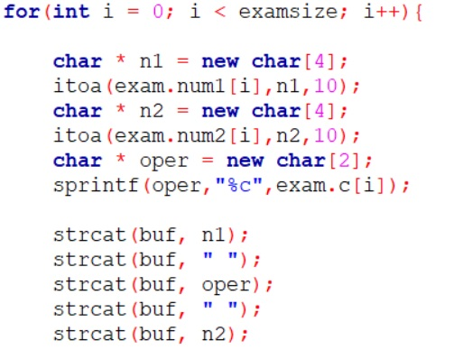

문제를 문자열로 합쳐서 클라이언트에 전송

Slide 10
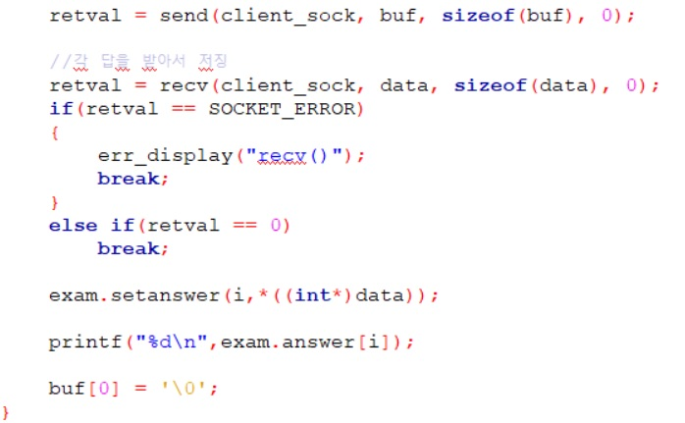
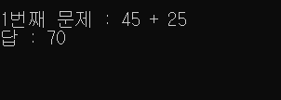
문제를 문자열로 합쳐서 클라이언트에 전송

Slide 11
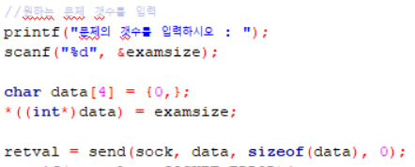
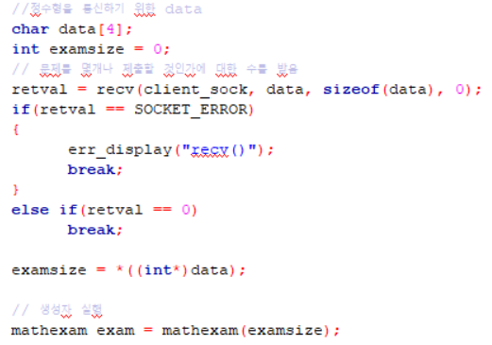
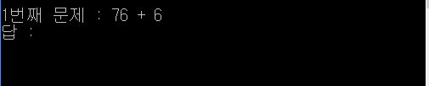
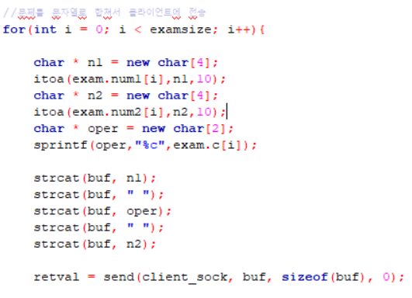
클라이언트
서버
1
받을 문제의 개수를 입력 받아
문제를 서버에서 생성하는 과정
2
문제의 개수만큼 반복문을 돌려 문제를
클라이언트에 출력
단, 한 문제씩 출력함

Slide 12
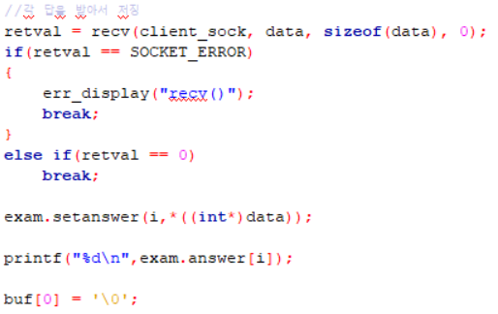
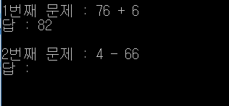
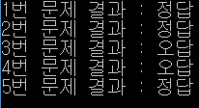
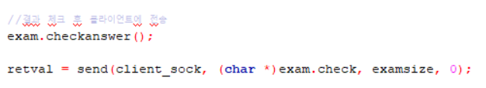
클라이언트
서버
3
답을 입력하면 다음 문제가 출력됨과 동시에
서버에 저장된다.
4
서버에서 정답을 비교하여 결과를
클라이언트에 넘겨 출력한다.

